Slide 1
Anmerkungen zum Distributivfeld
https://dzlm.de/vam/msk-rechteckfeld-zerlegt.html
https://dzlm.de/vam/msk-rechteckfeld-doppelt.html
Beides Spalten!

Slide 2
Allgemeines
Sollen es wirklich Quadrate sein? Für divomath würden wir eher Punkte nutzen wollen. In MSK haben wir auch nur Punkte.
Evtl. nur die Sichtweise in Zeilen (horizontal)
Und dann lieber beide Zerlegungen:
1) Anzahl der Zeilen (erster Faktor)
2) Zeilen selbst (zweiter Faktor)
Ziel: Am Ende ein Tool? Bei der Doppel-Zerlegung wären alle Funktionen integriert

Slide 3
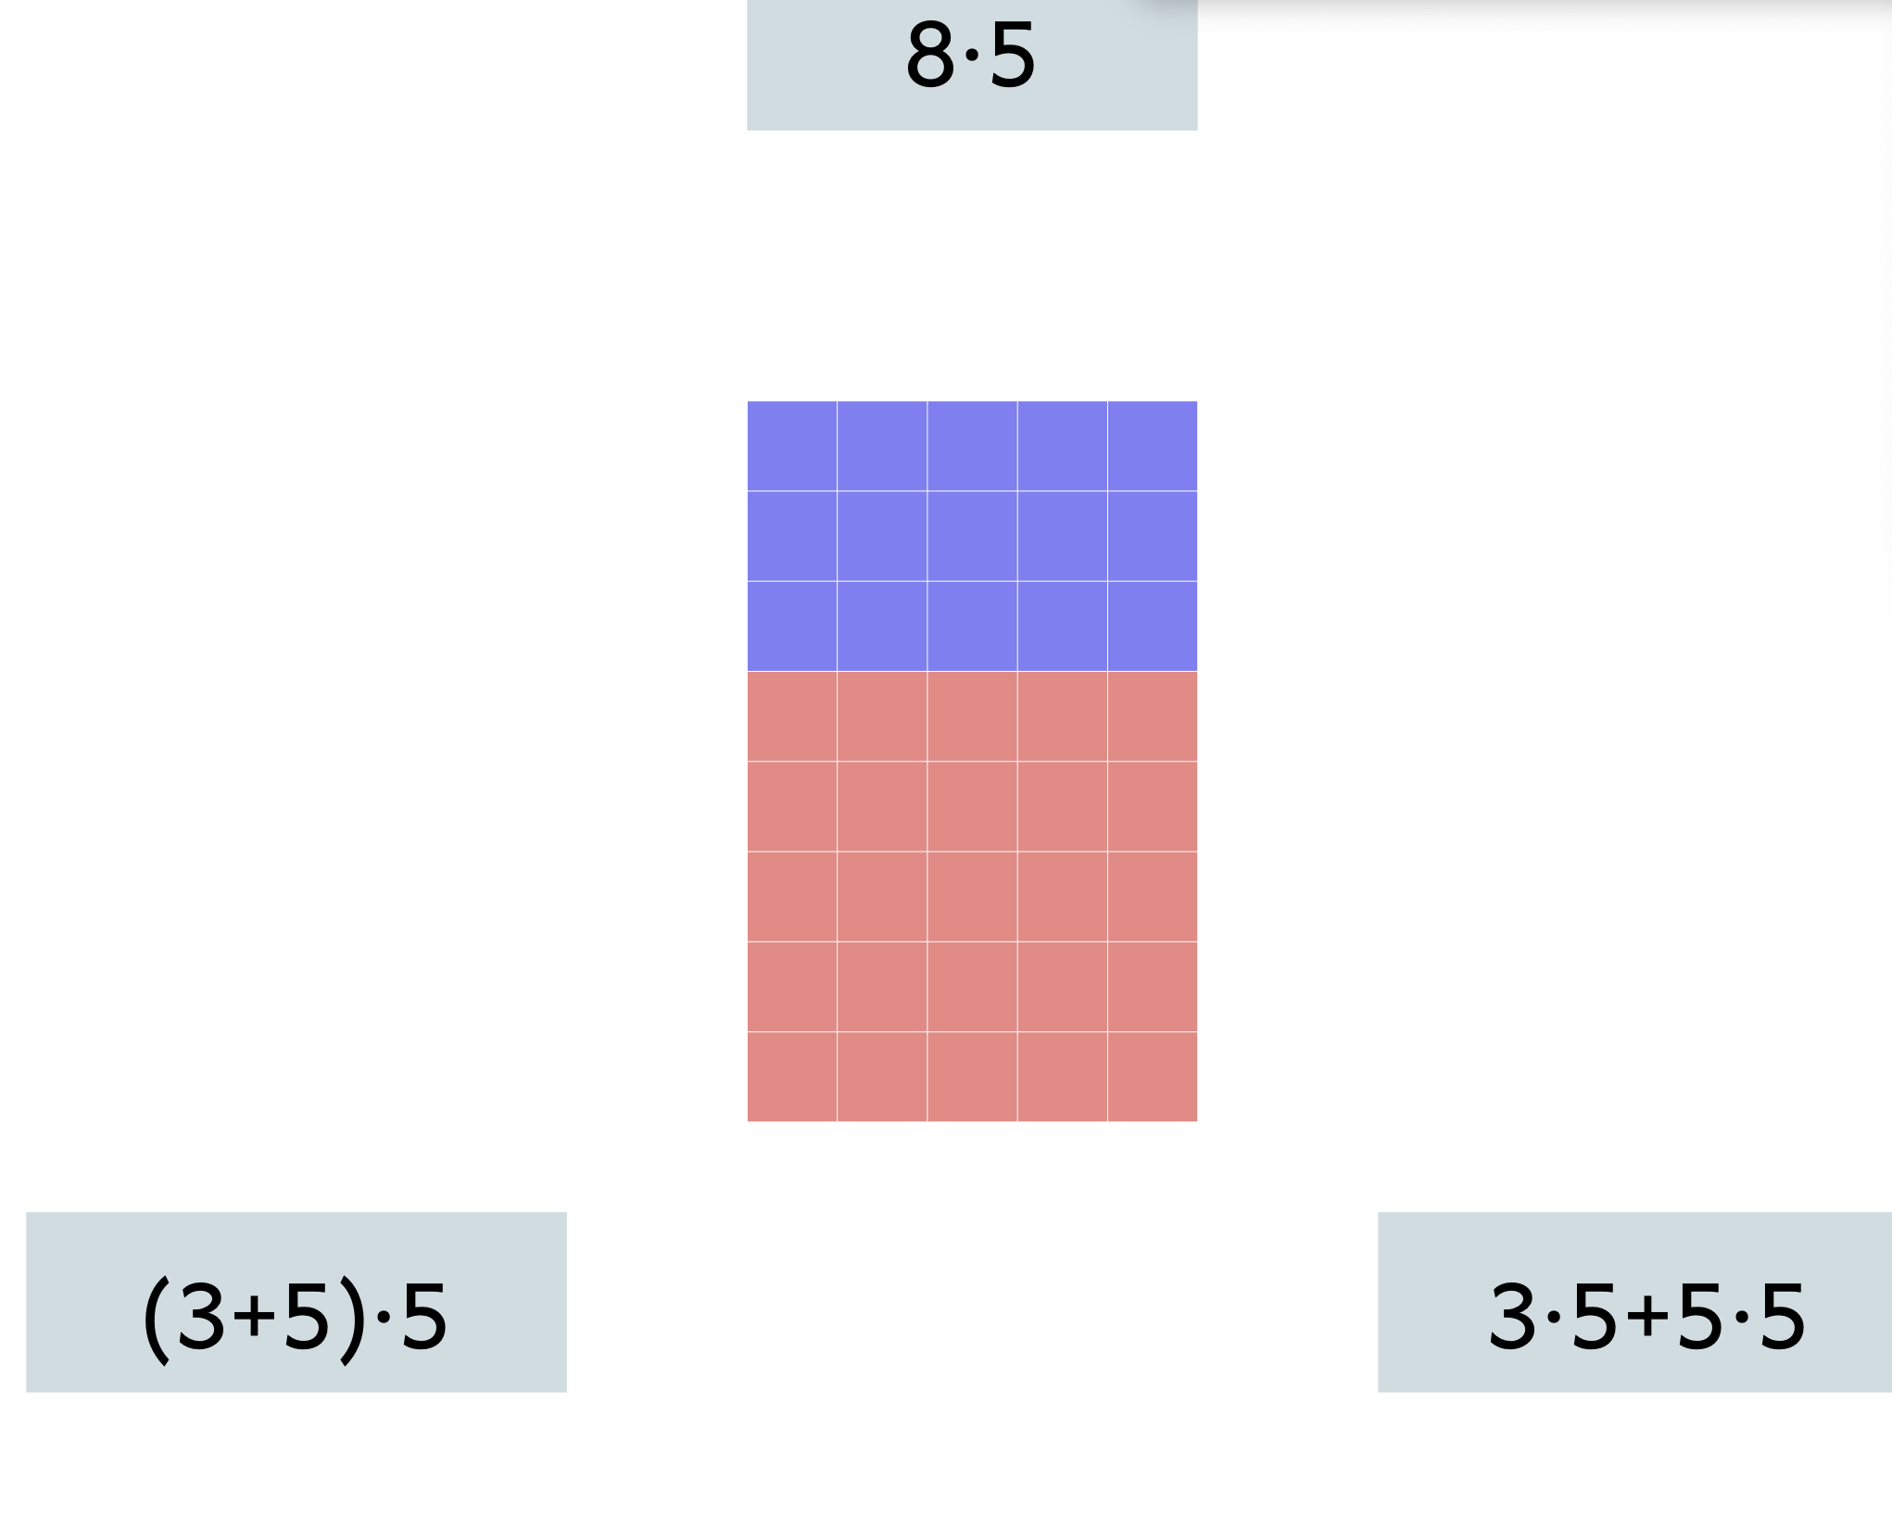
Erster Faktor zerlegt
Ich sehe acht 5er.
Anzahl der Reihen wird zerlegt
Ich sehe drei und fünf 5er.
Ich sehe drei 5er und fünf 5er.

Slide 4
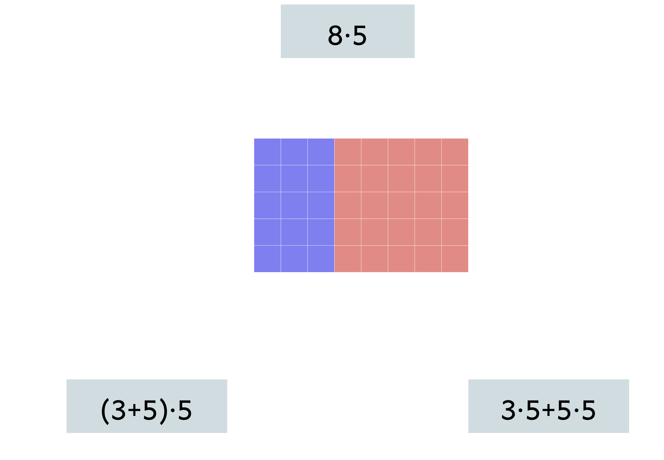



Zweiter Faktor zerlegt
Hier in dieser Ansicht wäre es doch klug, die Reihen, also den zweiten Faktor zu zerlegen.
5 $⋅$ 8
5 $⋅$ (3 + 5)
5 $⋅$ 3 + 5 $⋅$ 5

Slide 5



Zweiter Faktor zerlegt
Ich sehe acht Fünfer.
Ich sehe fünf 8er.
5 $⋅$ 8
8er werden zerlegt in 3er und 5er
Sprache aufzufalten (Wie bisher) finden wir super
5 $⋅$ (3 + 5)
5 $⋅$ 3 + 5 $⋅$ 5
Ich sehe 3 und 5 Fünfer.
Ich sehe drei Fünfer und fünf Fünfer
Ich sehe fünf (3+5)er-Reihen.
Ich sehe fünf 3er und 5er.
Ich sehe fünf 3er und fünf 5er.
Ich sehe fünf mal (in jeder Reihe) 3 und 5.
Ich sehe in jeder Reihe 3 und 5. Insgesamt habe ich fünf Reihen.
Ich sehe fünf Reihen, mit je 3 und 5 (Punkten/Quadraten).

Slide 6
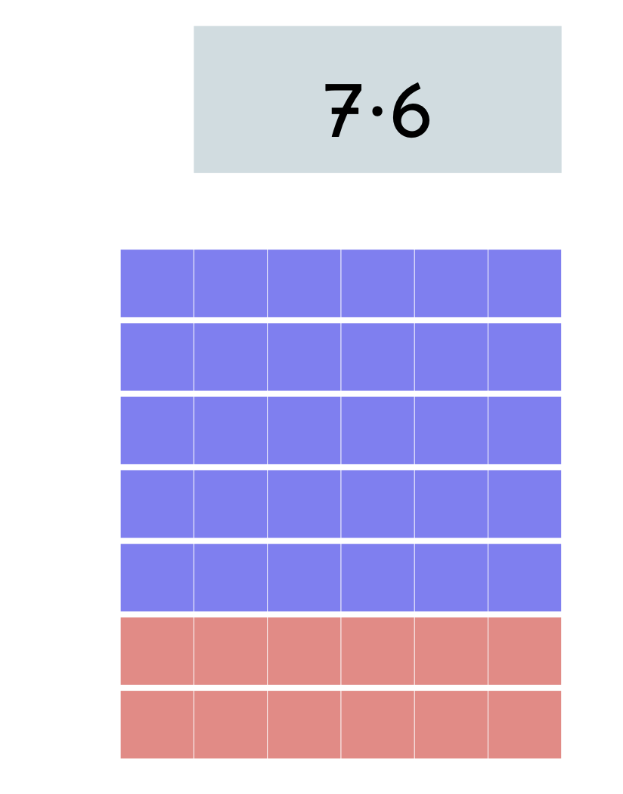
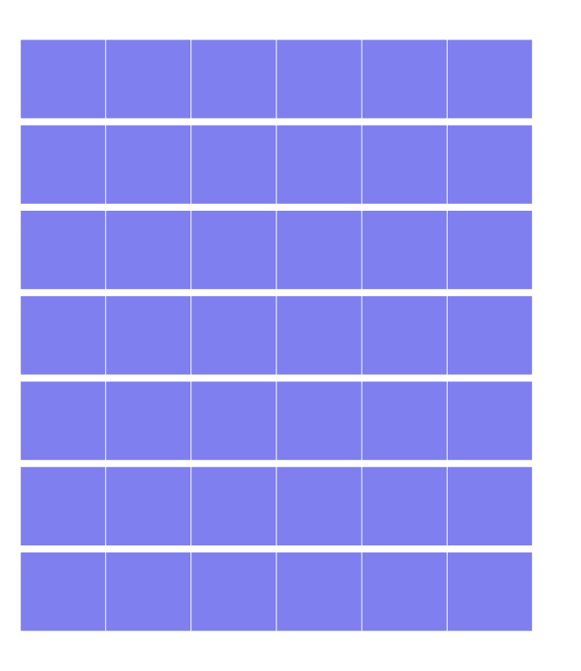
Das Auseinanderschieben / Zerschneiden
Das geht noch durcheinander bei dem Tool!
Besser wäre eigentlich, dass die Lernenden es im nächsten Schritt/passend zum nächsten Term selbst einfärben
Das sollte erscheinen, wenn ich darauf klicke. Stattdessen passieren teilweise verschieden Dinge in verschiedenen Versionen (sieben 6er werden zu sechs 7ern ohne dass sich der Term ändert oder die Kästchen werden einzeln auseinandergeschoben).

Slide 7
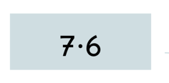

Zerlegung eines Faktors (am Beispiel des zweiten Faktors)
5 $⋅$ 12
Reihen rutschen auseinander.

Slide 8


Zerlegung eines Faktors (am Beispiel des zweiten Faktors)
5 $⋅$ (10 + 2)
Die Zerlegung passt sich an die Farbe an (oder auch andersherum?, dann müsste man den Term verändern können).
5 $⋅$ (10 + 2)

Slide 9

Zerlegung eines Faktors (am Beispiel des zweiten Faktors)
(5 $⋅$ 10) + (5 $⋅$ 2)
Blöcke rutschen auseinander

Slide 10
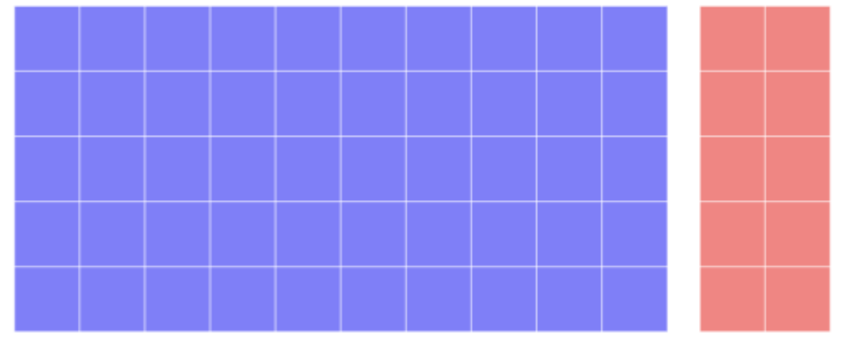
Zerlegung eines Faktors (am Beispiel des zweiten Faktors)
Diesen letzten Schritt evtl. noch einbauen?
50 + 10
Falls wir Term aufnehmen wollen: Es entstehen 2 Blöcke (ohne Reihen)
Aus 5*10+5*2 Knopf

Slide 11
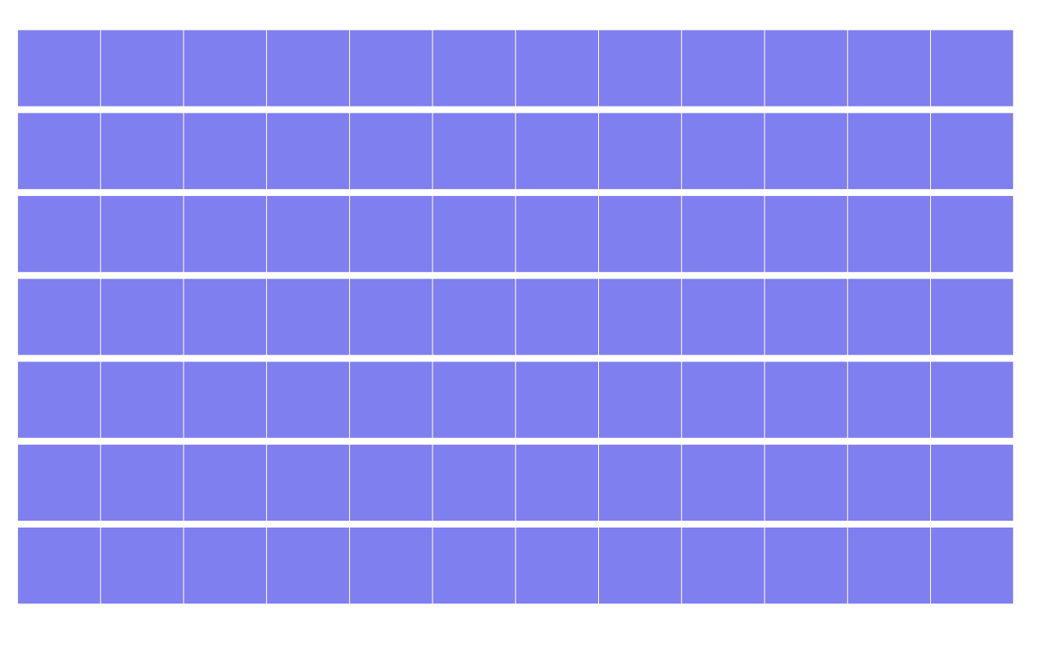


Zerlegung beider Faktoren
(5+2) $⋅$ (10 + 2)
7 $⋅$ 12
Sieben 12er(-Reihen)
Ich sehe fünf und zwei (10+2)er-Reihen.

Slide 12
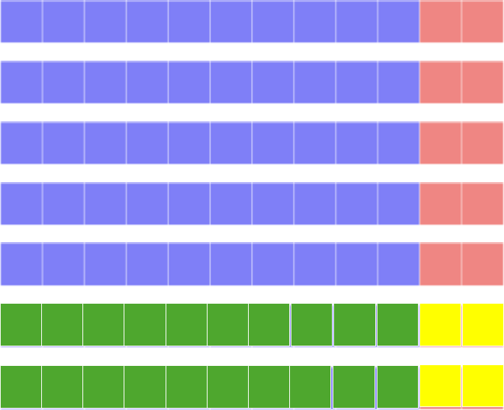


Zerlegung beider Faktoren
5 $⋅$ (10 + 2) + 2 $⋅$ (10 + 2)
(5 + 2) $⋅$ 10 + (5 + 2) $⋅$2
Größere Lücke
Ich sehe fünf und zwei 10er-Reihen und fünf und zwei 2er-Reihen .
Ich sehe fünf (10+2)er-Reihen und zwei (10+2)er-Reihen .

Slide 13
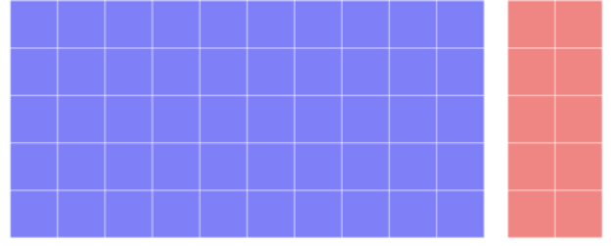

Zerlegung beider Faktoren
5 $⋅$ 10 + 5 $⋅$ 2 + 2 $⋅$ 10 + 2 $⋅$ 2
50 + 10 + 20 + 4
Größere Lücke
Ich sehe fünf 10er und fünf 2er und zwei 10er und zwei 2er .
Ich sehe eine 50er-Gruppe und eine 10er-Gruppe und eine 20er-Gruppe und eine 4er-Gruppe.

Slide 14
Wünschenswerte Features
Stiftfunktion, um selbst Markierungen vorzunehmen?
Evtl. auch weitere Farben falls eine Zahl 3-teilig zerlegt werden soll? Z.B. wenn ich 6*21 in 6*10+6*10+6*1 zerlege. Oder für Multiplikation von zwei zweistelligen Zahlen (23*15 zerlegt in 20 * (10 + 5) + 3 * (10 + 5) )
Einzelne Darstellungen innerhalb einer Darstellungsebe ausblenden können? Oder Hervorhebungen? Bsp: auf symbolischer Ebene sieht man nur 7*6 fokussiert (also (5+2)*6 und 5*6+2*6 sind nicht sichtbar)
Einerseits, damit Lernende im Klassengespräch selbst andere Terme aufstellen, nicht direkt alles vorgegeben ist
Je nach Veränderungen würde dann nur ein Term am besten passen

Slide 15
Technik
Die Zerlegungsfunktion ist aktuell nicht intuitiv, lieber aktives Zerschneiden (z.B. mit dem Finger Linie ziehen) wie in divomath
Markierung der Reihen (Quadrate formieren sich zu horizontalen Reihen) auch nicht intuitiv
Funktion der Markierung der Spalten bräuchten wir nicht mehr

Slide 16
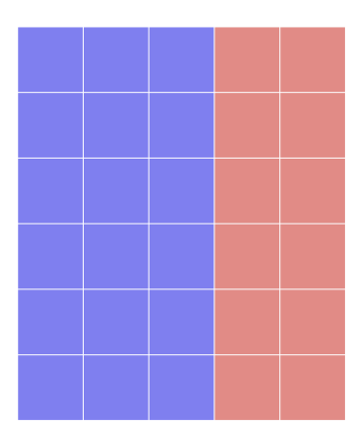
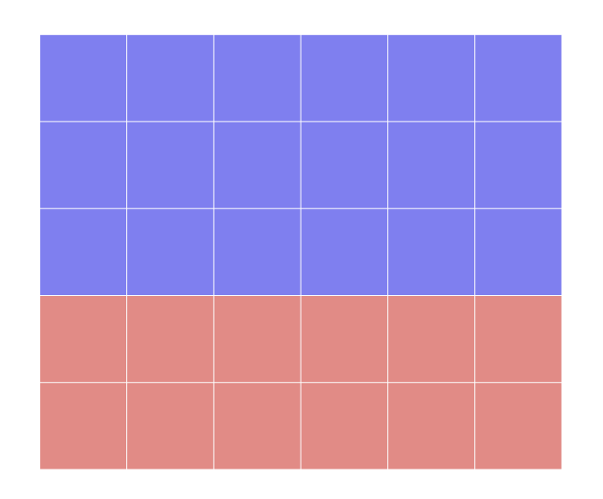
Mögliche weitere Funktionen
aus (3+2) $⋅$ 6 durch Klicken 6 $⋅$ (3+ 2) machen (für Kommutativität)

